Slide 1

Отдел физического воспитания и спорта
2017 год
Государственное автономное профессиональное образовательное учреждение Свердловской области «Каменск-Уральский агропромышленный техникум»

Slide 2
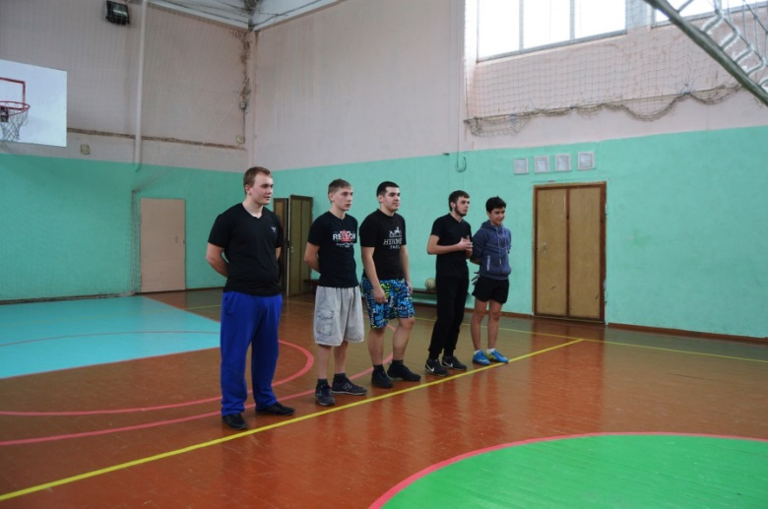
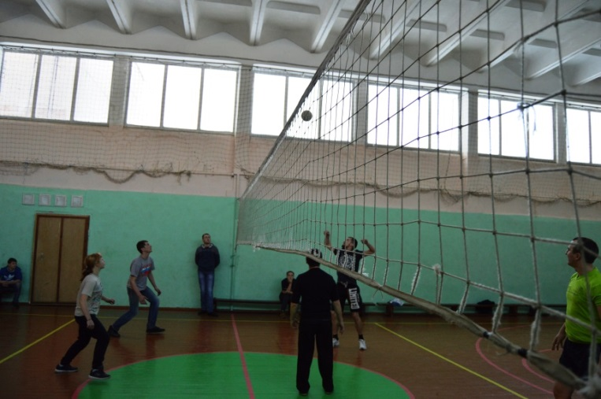
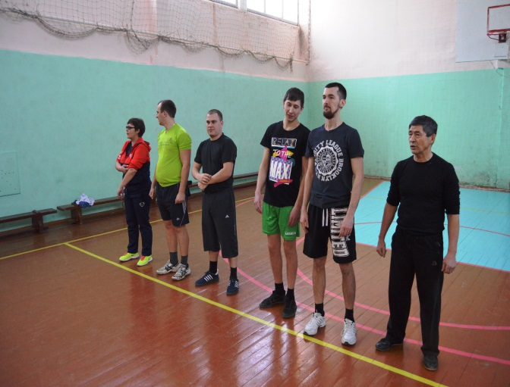
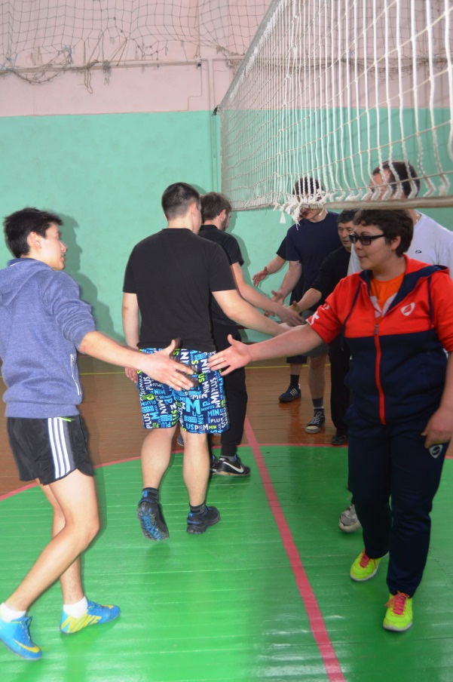
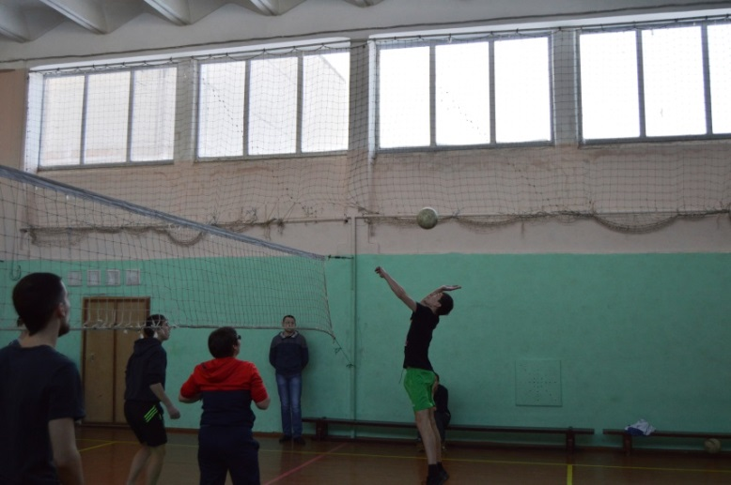
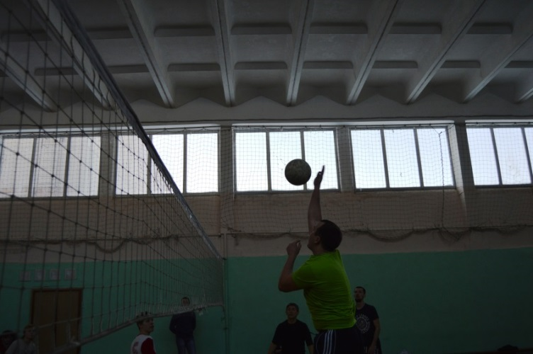
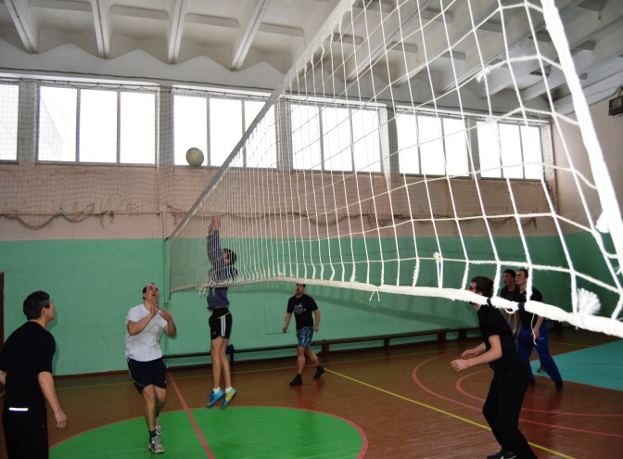
В течение месяца в спортивном зале КУАТ проходил турнир по волейболу. В турнире принимали участие 13 студенческих команд и команда преподавателей.
Команды были разделены на 2 группы.
В финал вышли команды учебных109,131,201,209,331 групп и команда преподавателей. Во время игры было много болельщиков, так как следить за играми было интересно и зрелищно.
В итоге 3 место поделили между собой группа 201 и команда преподавателей, 2место - группа 209. И 1 место заняла - группа 331, которая не проиграла не одной команде.
(охват-100 ч.)

Slide 3
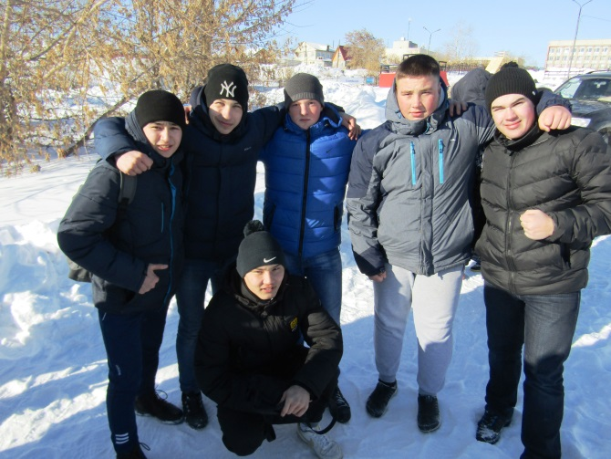
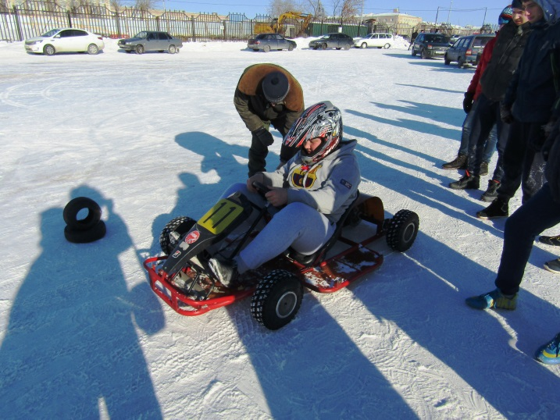
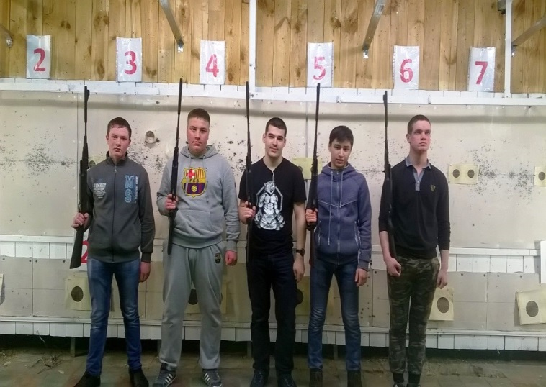
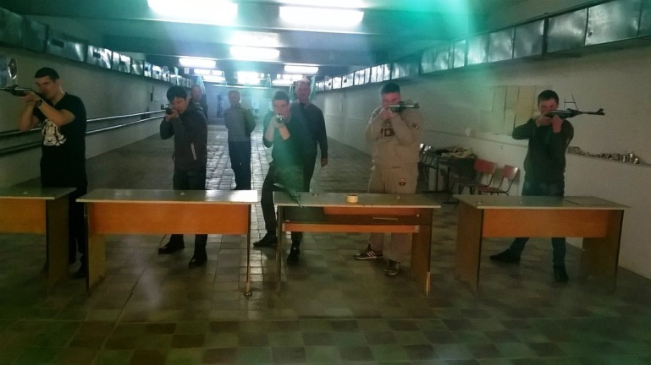
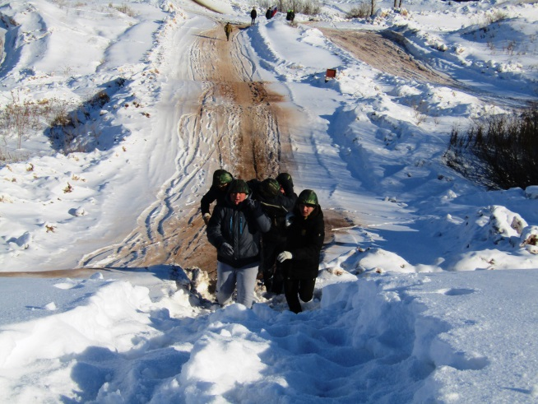
С 14-17 февраля сборная команда КУАТ принимала участие в открытых городских соревнованиях «А ну-ка, парни 2017».
Команду КУАТ представляли спортсмены техникума: Астафьев И., Хаитов З., Мартмьянов И., Перогов А., Хаерзаманов А., Судаков А., Васильев В., Корольцов И.
В ходе соревнований участникам нужно было пройти несколько этапов: заезды на мотоцикле; сборка-разборка автомата; стрельба из пневматической винтовки; фигурное вождение автомобиля, линое первенство в картинге, сдача ПДД и военнизированная эстафета.
(охват-10 ч.)

Slide 4
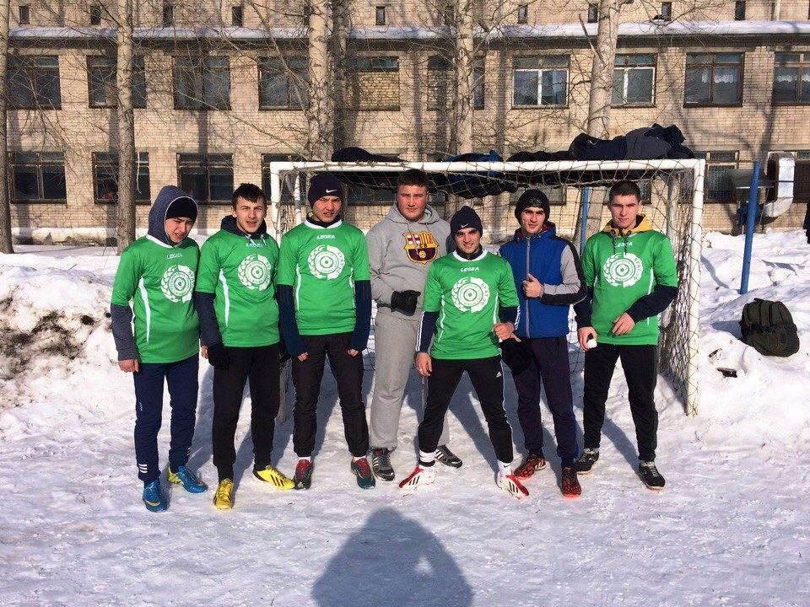
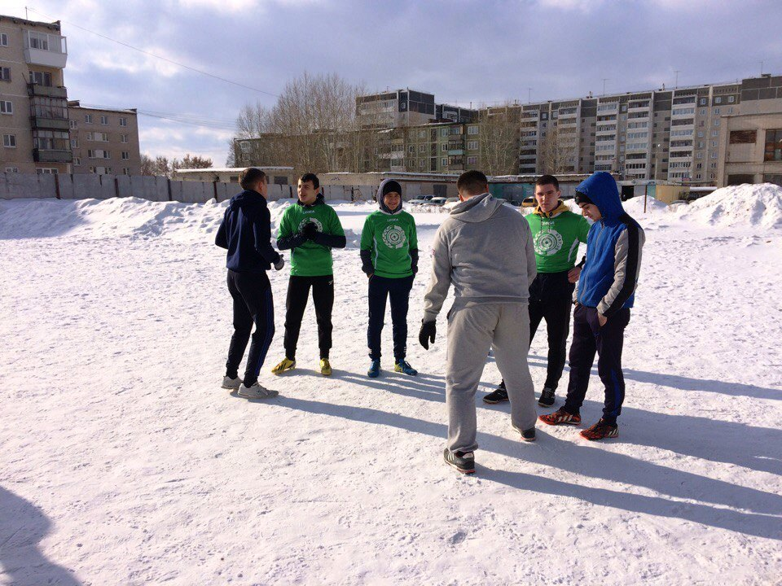
22 февраля состоялась товарищеская встреча по футболу между студентами КУАТ и КУТС и ЖКХ.
В начале игры команда КУАТ лидировала со счетом 2:0.Но команда противников смогли собраться. Наши юноши уступили победу со счетом 2:5.
В итоги надеемся, что наши студенты сделали выводы и во время реванша смогут достойно отстоять честь техникума.
(охват-10 ч.)

Slide 5
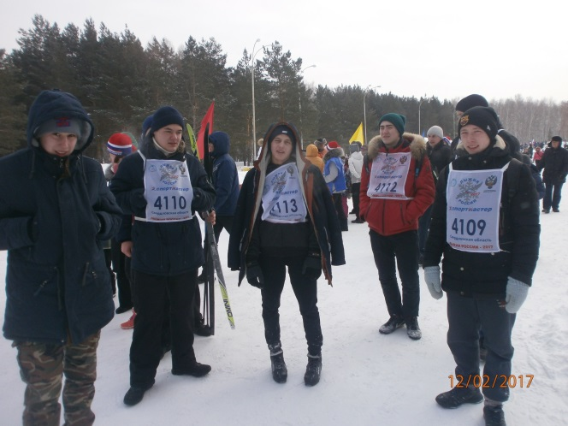
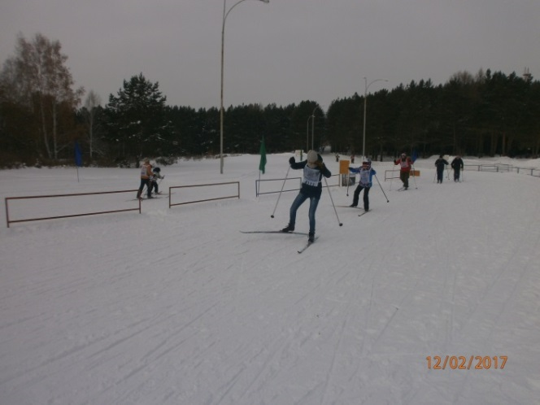
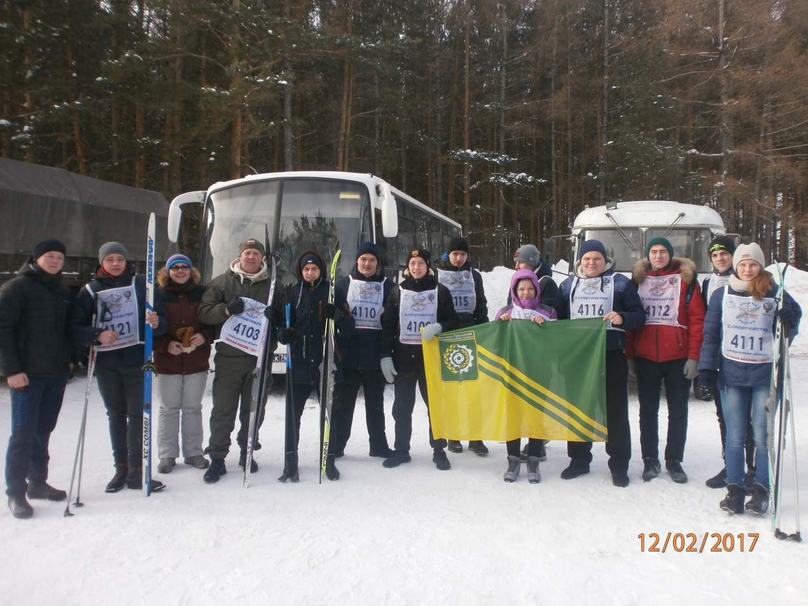
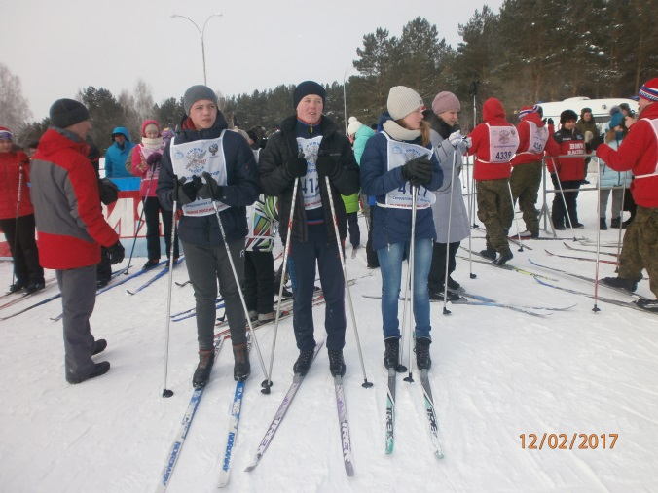
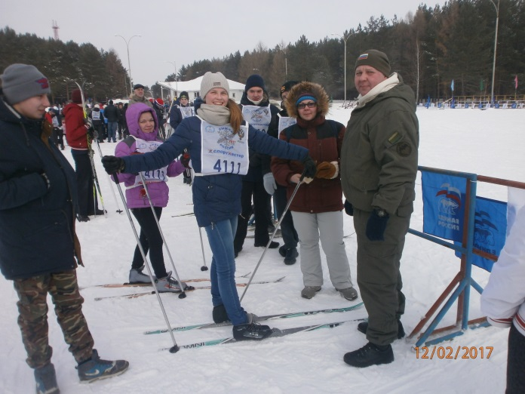
В воскресенье, 12 февраля, в полдень в Каменске-Уральском прошли всероссийские соревнования «Лыжня России».
Первый забег был организован для представителей администрации и всех любителей лыжного спорта в старшей возрастной группе на символическую дистанцию 800 метров. Сразу после них на эту же дистанцию стартовали самые юные спортсмены от 3 до 8 лет.
Масс старт на дистанцию 3 километра был дан после финиша самых маленьких спортсменов и был самым многочисленным. В котором приняли участия и студенты агропромышленного техникума в количестве 20 человек под руководством руководителя ФВ Поляковой Е.В. (охват-15 ч.)

Slide 6
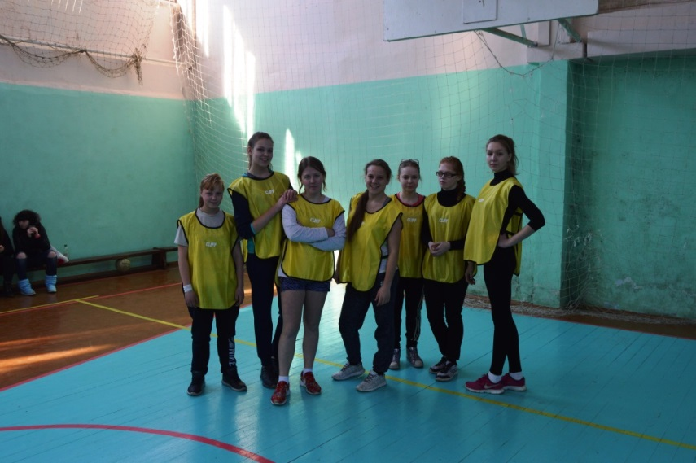
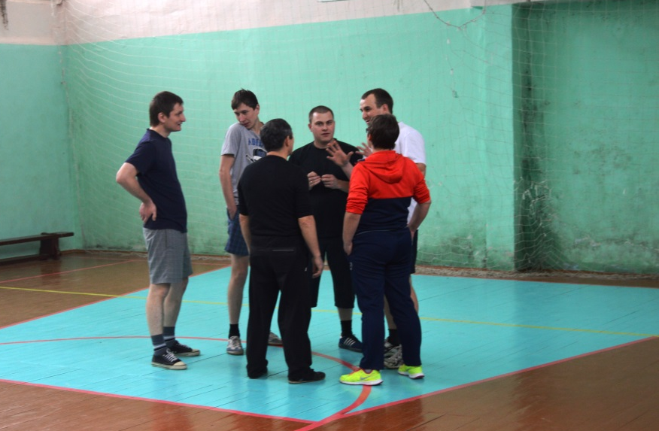
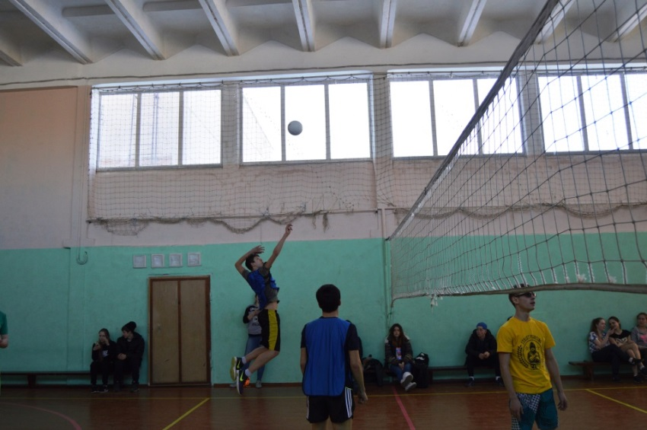
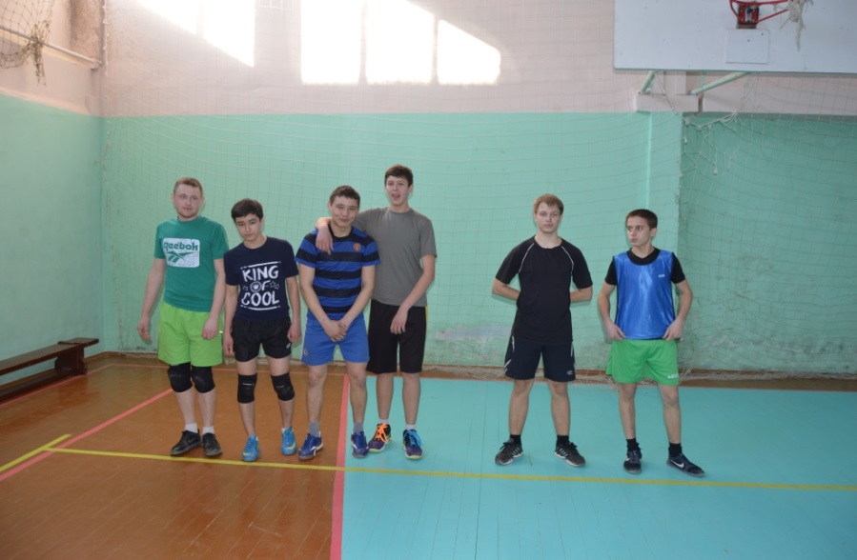
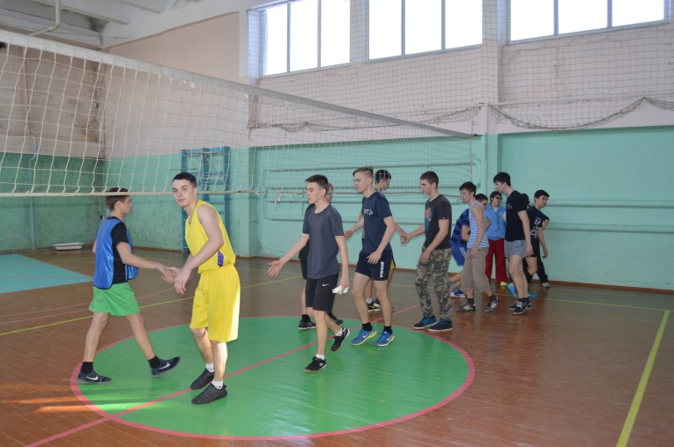
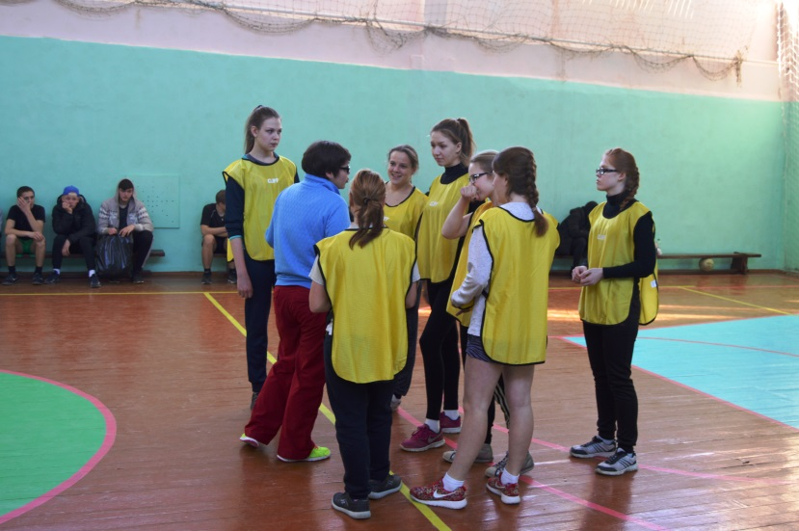
1 марта в спортивном зале КУАТ прошли спортивные соревнования. Отличным завершением турнира по волейболу стала товарищеская встреча со студентами КУТТС.
Наши девушки в упорной борьбе уступили студентам КУТТС со счетом 1:2. Но достойным ответом стала игра юношей. Они лидировала всю игру, не оставляя противнику шансов на победу. В конечном итоге юноши КУАТ с огромным преимуществом одержали победу 2:0.
(охват-20 ч.)

Slide 7
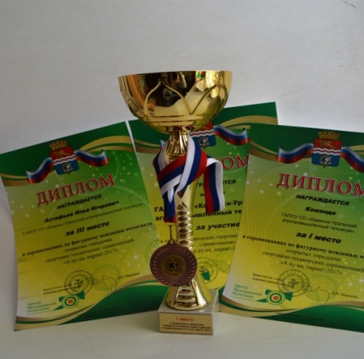
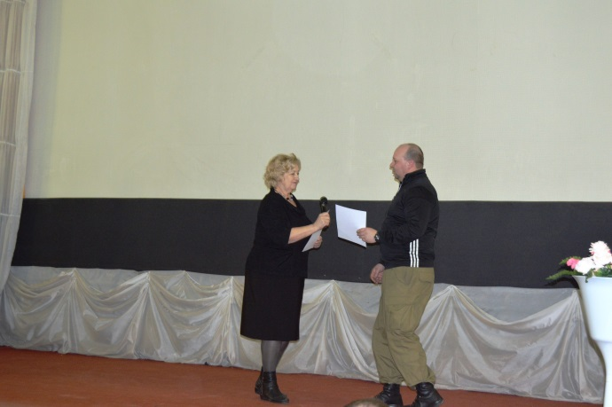
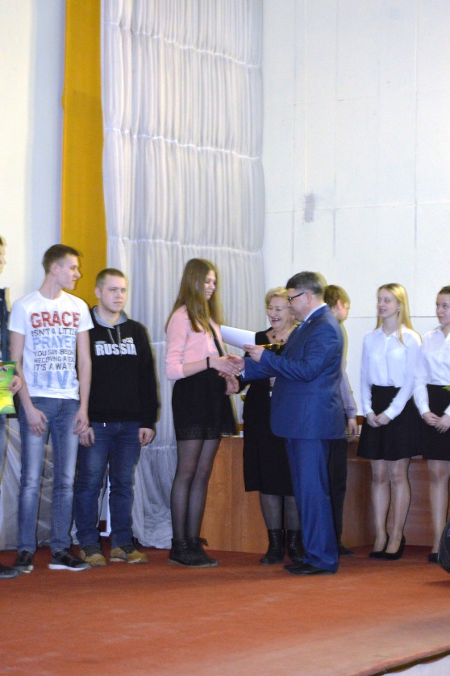
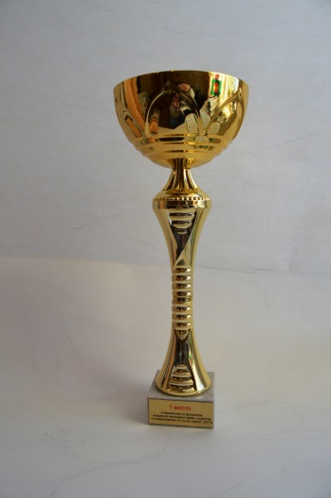
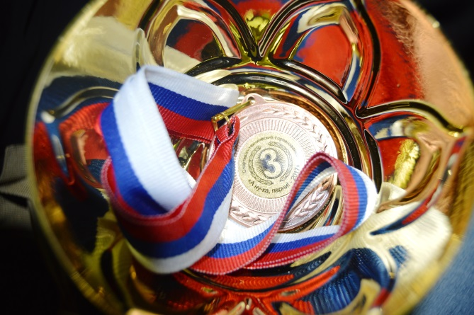
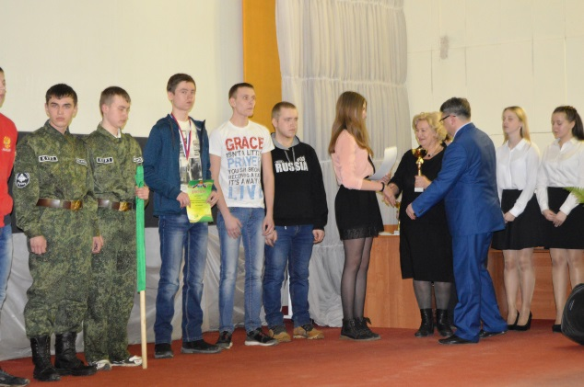
9 февраля в СКЦ г. Каменск-Уральский были подведены итоге февральского Месячника. Агропромышленный техникум принял участие во многих мероприятиях города.
Администрация города наградила техникум за поддержку молодежного волонтерского движения, организацию гражданско-патриотической работы и активное участие в городской благотворительной акции «Улыбнись, солдат!».
В течение месяца в городе проходили спортивно-технические соревнования «А ну-ка, парни 2017», по результатам которых студенческая команда агропромышленного техникума была награждена: за участие в открытых городских спортивно-технических соревнованиях «А ну-ка, парни 2017», в личном первенстве за III в соревнованиях по фигурному вождению мотоцикла, и за I место в соревнованиях фигурному вождению мотоцикла.
И личная благодарность Администрации города был выражена директору агропромышленного техникума Некрасову Сергею Ивановичу за поддержку молодежного волонтерского движения, организацию гражданско- патриотической работы. (охват-10ч.)

Slide 8
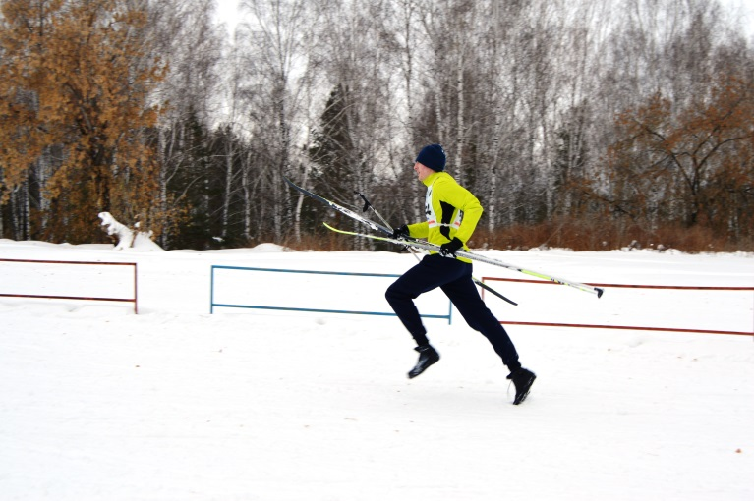
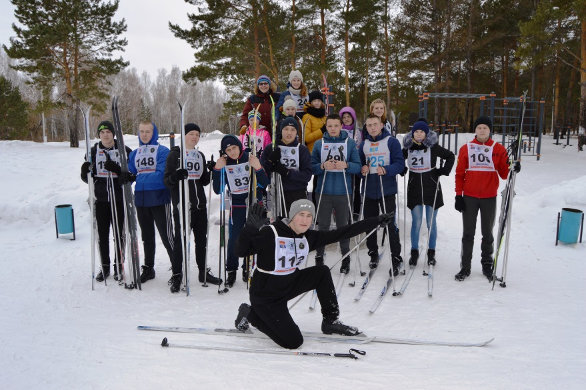
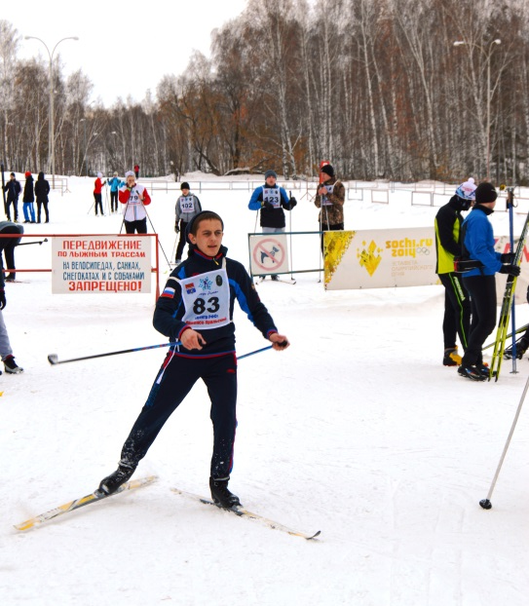
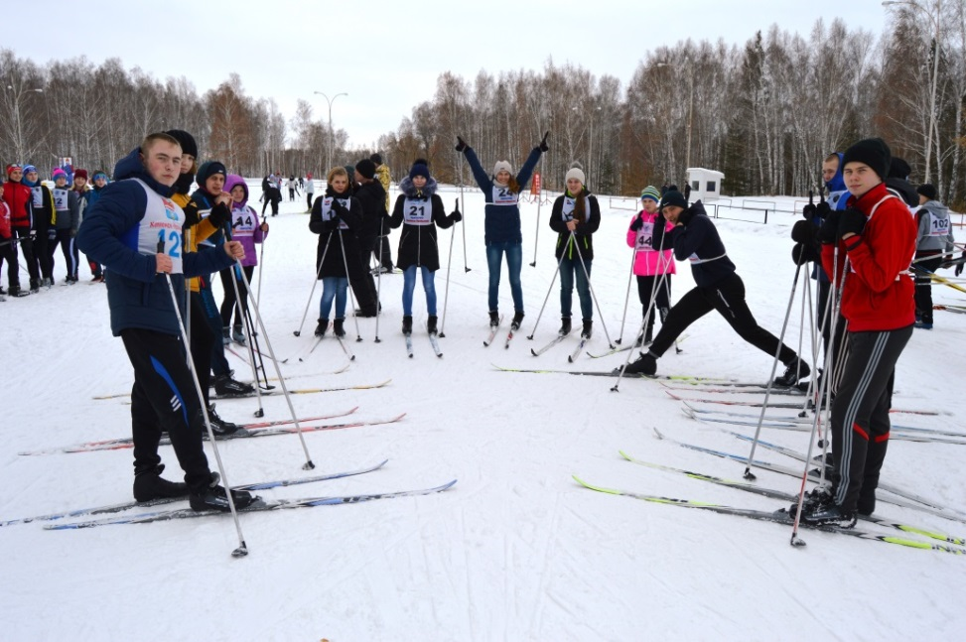
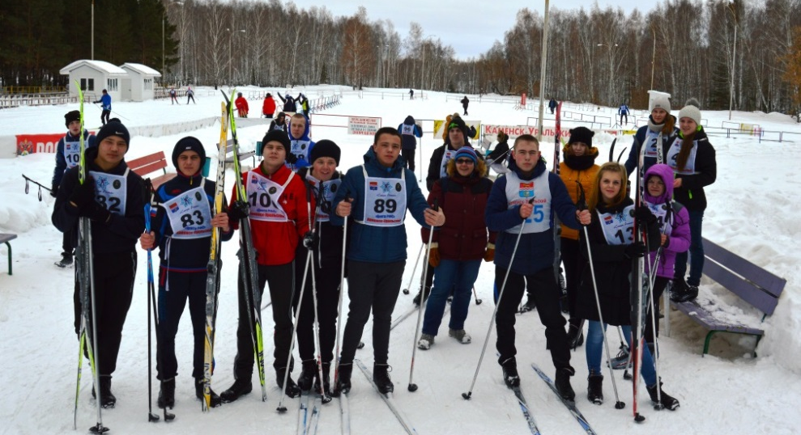
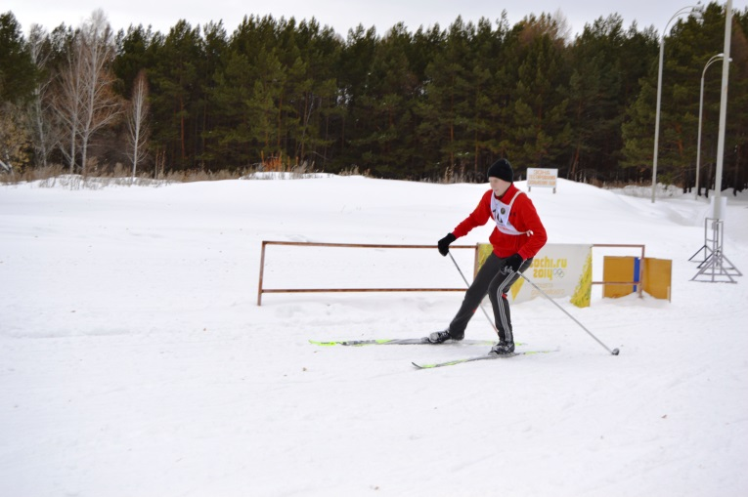
21 февраля на лыжной базе «Березовая Роща» проходили городские соревнования по лыжным гонкам, в которых принял участие агропромышленный техникум.
Наши студенты вели активную борьбу с лыжниками других учебных заведений. В командном зачете наши девушки заняли IV место из VII команд, юноши заняли V место из VIII команд.
(охват-15 ч.)

Slide 9
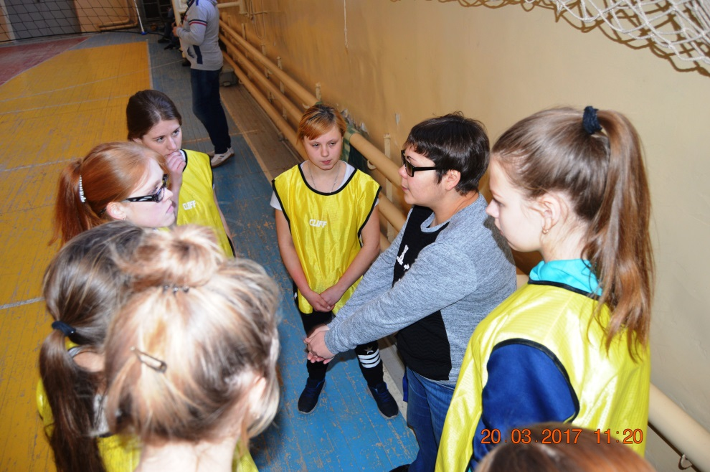
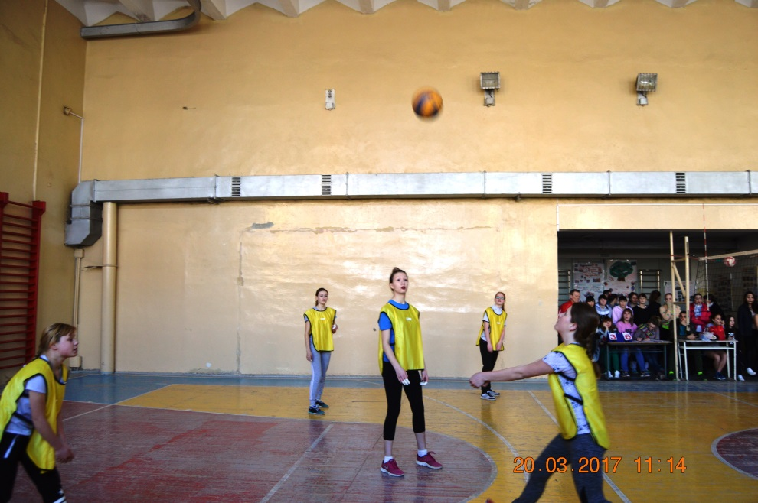
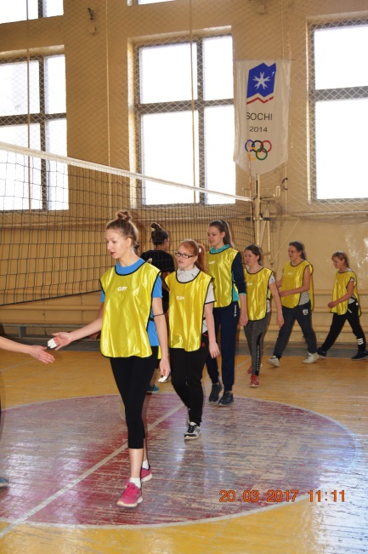
С 20 по 23 марта в спортивном зале Областного Медицинского колледжа проходит турнир по волейболу среди команд девушек учебных заведений города.
Женская команда агропромышленного техникума так же принимает в нем участие. Желаем нашим девушкам успеха!(охват 15 ч)

Slide 10
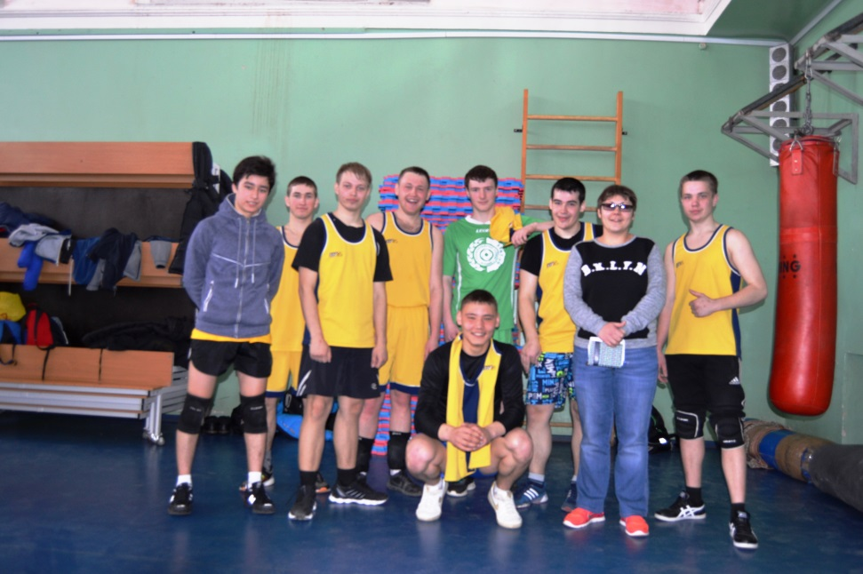
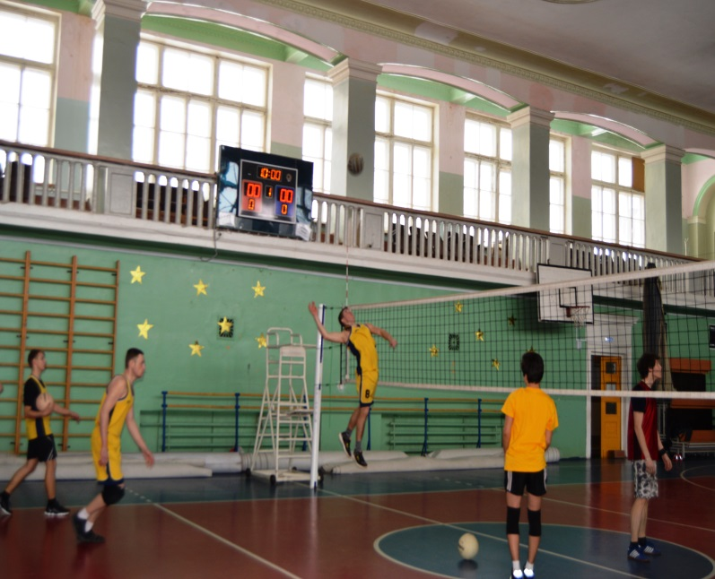
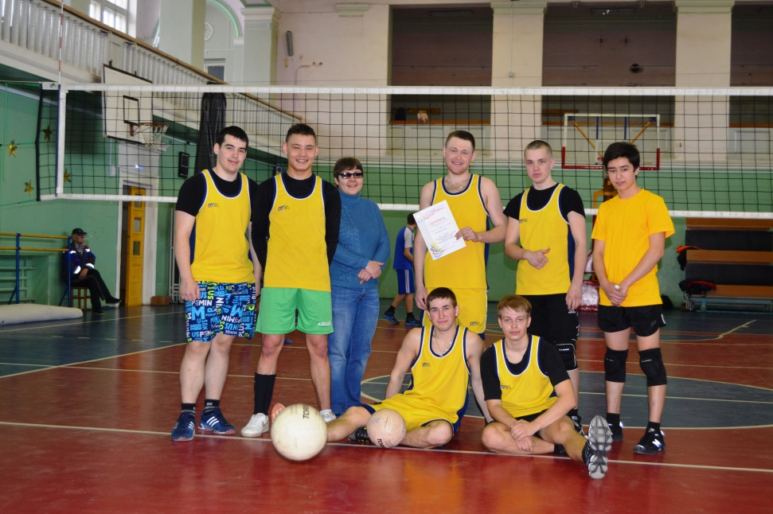
По итогам городских соревнований по волейболу среди учебных заведений наши юноши заняли II место. В турнире приняли участие VIII команд города.
Команда КУАТ обыграла всех соперников, проиграв один раз многолетним лидерам соревнований. Все игры проходили в упорной борьбе, держа игроков, болельщиков, судей и руководителей команд в напряжении.
Все участники соревнований получили огромное удовольствие от интересных зрелищных моментов, которые демонстрировали команды из различных учебных заведений.
Юноши КУАТ показали высокий уровень подготовки, командного взаимодействия, благодаря чему смогли вырвать победу у достойных соперников.
Желаем нашим студентам успехов и побед в следующих соревнованиях. !(охват 10 ч)

Slide 11
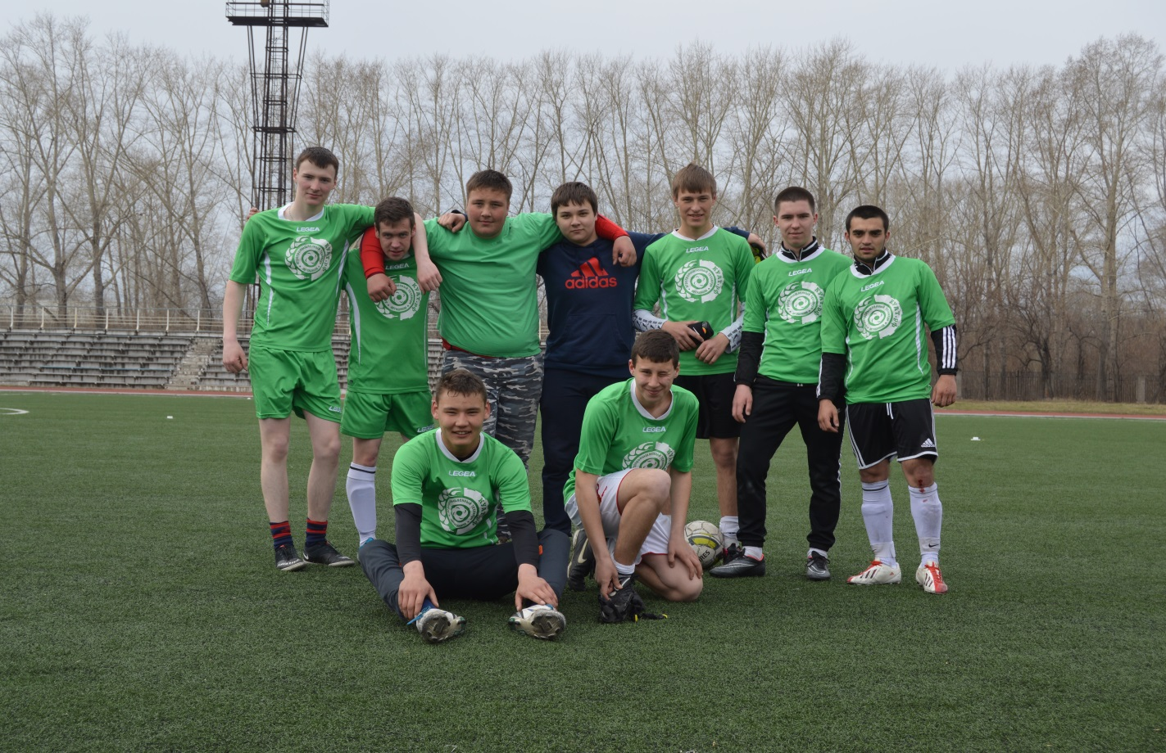
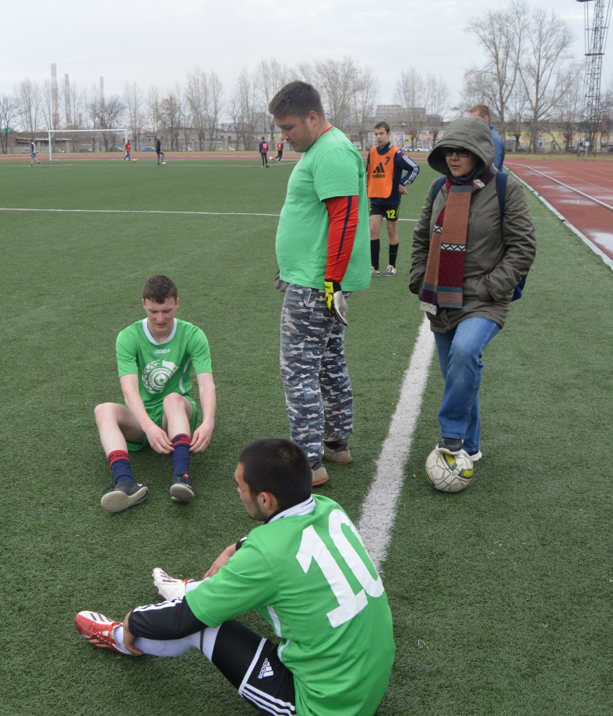
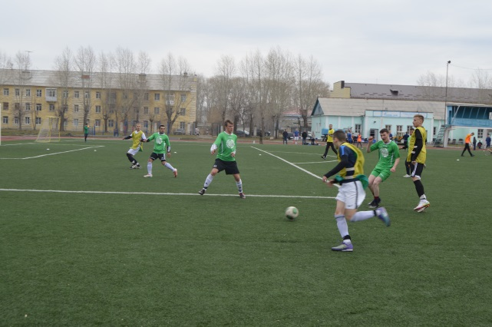
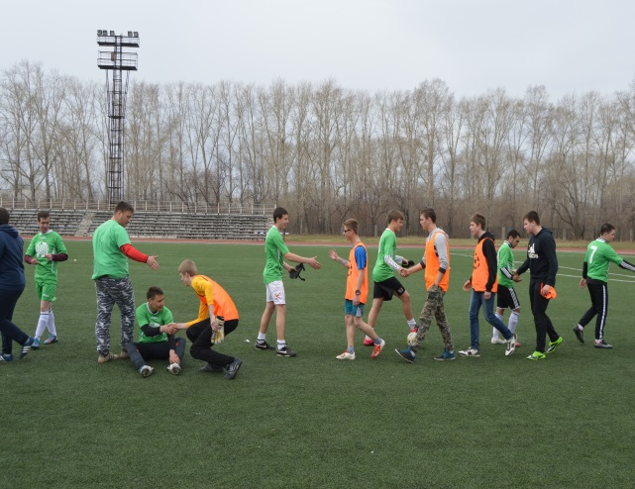
24 апреля начался турнир по футболу среди учебных заведений города. Команда КУАТ и еще 7 команд учебных заведений поборются за призовые места в течение недели.
Сегодня наши юноши провели 2 встречи. В первой игре встретились с лидерами турнира, командой КУПК и уступили со счетом 1:4. Во 2-ой игре команда КУАТ была значительно сильнее и одержала победу над командой КУТТС со счетом 11:1.
Желаем удачи нашим спортсменам в следующих футбольных матчах! !(охват 11 ч)

Slide 12
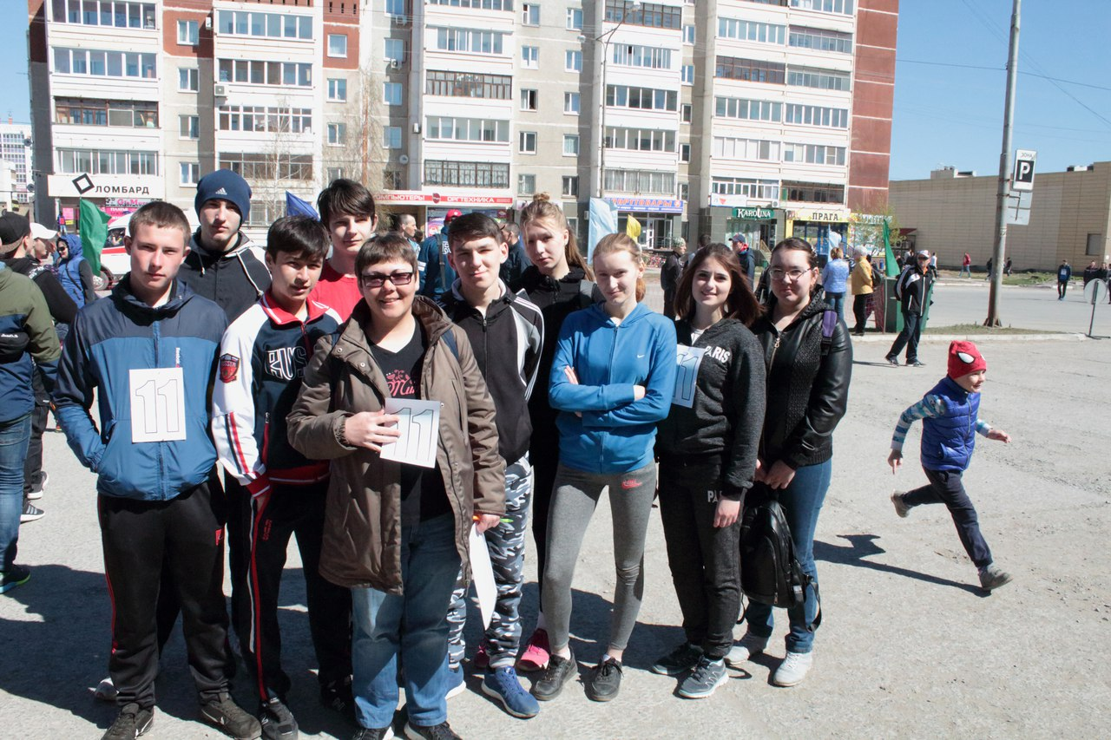
30апреля в мкр Южный прошла ежегодная эстафета «Весна Победы 2017».
Вместе с другими учебными заведениями в эстафете приняла участие команда КУАТ, в составе 12 человек. ! (охват 20 ч)

Slide 13
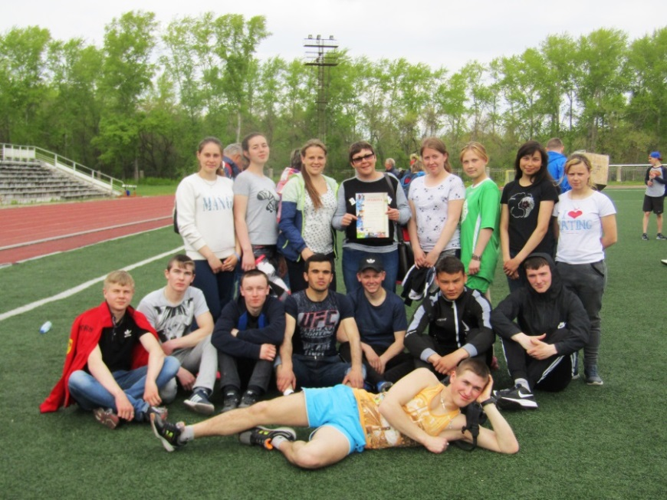
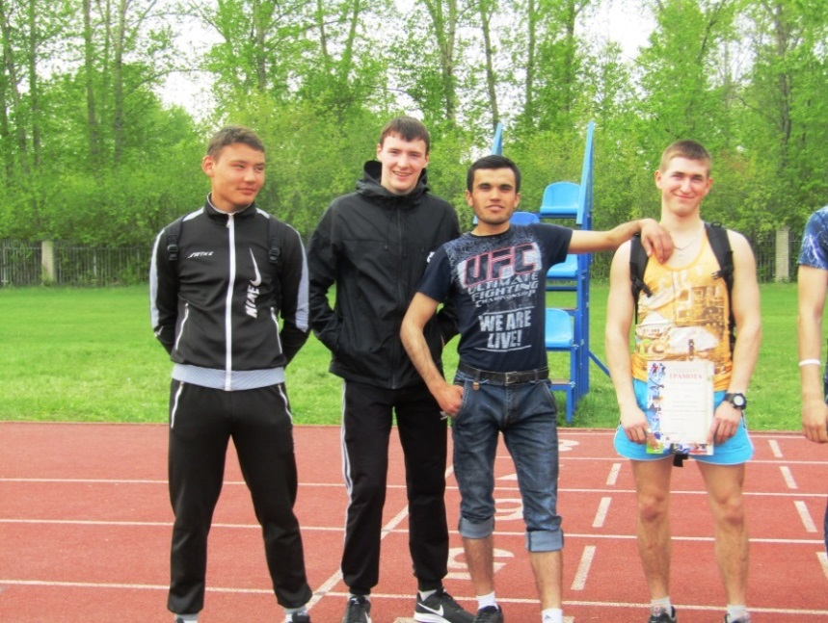
18 мая наши студенты приняли участие в лично-командном первенстве по легкой атлетике среди учебных заведений города.
В соревнованиях участвовали 6 женских команд и 8 юношеских. В программу соревнований входили такие этапы как: 100м, 200м , 400м, 800м, прыжок в длину с разбега и эстафета 4*100м.
В зачет по каждой дисциплине входило два лучших результата.
После соревнований прошло торжественное награждение спортсменов. За I место на дистанции 400м наградили грамотой студента КУАТ Стенникова Дмитрия (231 гр.), так же отметили за I место команду КУАТ в эстафете 4*100м (Дедюлин Егор 215, Стенников Дмитрий 231, Юсупов Артур 331, Деревягин Сергей 331).
По сумме всех результатов команда юношей КУАТ заняла призовое II место! Поздравляем всех участников соревнований и желаем им дальнейших побед!(охват 20 ч)

Slide 14


С 22 мая по 2 июня 2017г. в Каменск-уральском агропромышленном техникуме прошел турнир по футболу среди учебных групп. В турнире приняли участие группы: 12, 101, 109, 131, 203, 209.
В тройку призеров вошли 101,109,209. По итогам турнира у команд призеров было одинаковое количество очков, поэтому места распределялись по сумме забитых и попущенных командой голов.
В результате I место заняла команда - 209 гр., II-101, III-109.(охват 80ч)

Slide 15


8 июня в Центре развития физической культуры и спорта города Каменска-Уральского состоялось подведение итогов городской спартакиады учебных заведений 2016-2017 учебного года.
В спартакиаде прияли участие девушки и юноши из 9 учебных заведений - техникумов и колледжей.
С октября по май студенты соревновались в следующих видах спорта - настольный теннис, баскетбол, лыжные гонки, волейбол, мини-футбол, легкая атлетика.
Среди юношей: Первое место занял Каменск-Уральский политехнический колледж, второе место Каменск-Уральский агропромышленный техникум, третье место Каменск-Уральский филиал Свердловского областного медицинского колледжа.
Призерам и победителям были вручены кубки и грамоты.

Slide 16



15 июня 2017г. в Каменск-Уральском агропромышленном техникуме прошла торжественная линейка подведения итогов 2016-2017 учебного года.
Открытие линейки началось с заместителя директора техникума по учебной работе Ламтева Н.В., которая не только подвела итоги, но и поздравила всех с окончанием учебного года и пожелала успехов в сдаче сессии.
Лучшие студенты были награждены грамотами и благодарственными письмами.
Дипломом победителя конкурса «Лучшая спортивная группа года» и переходящим кубком была признана учебная группа №209.
Мы поздравляем студентов с достигнутыми успехами и желаем, чтобы ваши знания и творческие успехи развивались, укреплялись и стали основой вашей будущей профессии!(охват 216 ч)

Slide 17



23 июня 2017 г. глава Каменска-Уральского Алексей Шмыков вручил отличникам учебы, добившихся успехов спортсменам, вокалистам, артистам и профессионалам своего дела подарки и премии.
Городская молодежная премия состояла из четырёх номинаций: учебная и научно-исследовательская деятельность, профессиональная деятельность, культура и спорт.
Городской молодежной премией в номинации спорт был удостоен Хаерзаманов Александр, студент 209 группы.
Поздравляем Александра, желаем дальнейших успехов!(охват 3ч.)

Slide 18


2 сентября в агропромышленном техникуме прошло торжественное мероприятие, посвященное открытию II ежегодной спартакиады 2017-2018 учебного года, в рамках Всероссийского дня ГТО.
Победители I спартакиады 2016-2017 учебного года, обладатели переходящего кубка и звания - «Лучшая спортивная группа»-Мх 325 и в этом сезоне не оставляют шансов на победу остальным участникам. Но не стоит делать поспешных выводов, так как еще впереди командные соревнования по волейболу, баскетболу, футболу и многое другое
В ходе спартакиады студенты и педагоги техникума получили большой заряд энергии, хорошее настроение, смогли узнать друг дуга поближе.
По итогам спартакиады большая часть студентов и педагогов техникума выполнили нормативы Всероссийского физкультурно-спортивного комплекса «Готов к труду и обороне».
Каменск-Уральский агропромышленный техникум за здоровый образ жизни! (охват 135ч)

Slide 19


13 сентября в агропромышленном техникуме прошёл очередной этап спартакиады техникума по настольному теннису среди 1 курса.
I место занял Чаркин Вадим гр. П167, II место - Сергеев Данил гр. А137, III место - Меньшов Кирилл гр. Т147.
В турнире приняли участие и студентка гр. П167 – Полномочная Анжелика, которая 4 игры выигрывала и держалась достойно!
В конце турнира всех участников наградили почетными грамотами. (охват 250ч)

Slide 20



17 сентября прошел спортивный праздник Всероссийский день бега «Кросс Нации-2017».
В этот день студенты агропромышленного техникума бежали 2 км с общего старта в массовом забеге. Все кто захотел поучаствовать в дне бега, пришли и пробежали.
У всех было праздничное настроение. День бега объединяет спортсменов, дает положительный заряд эмоций и способствует к привлечению занятием физкультурой и спортом! (охват 15ч)

